Slide 1


Volunteers of
the lyceum
№145
Kazan
Cultural

Slide 2
  «Культура составляет в стране известную
  целостность и, чем больше у культуры внутренних и
  внешних связей с другими культурами или отдельными ее отраслями между собой, тем выше она поднимается»
  Д.С.Лихачев

Slide 3
Почему я хочу стать волонтером?
возможность показать, как красив и чудесен наш город, Казань
возможность общения и изучения традиций других стран и представления своих
возможность участия в спортивных состязаниях
возможность более глубокого изучения английского языка

Slide 4
Ситуации общения
«Знакомство в поезде»,
«Встреча в аэропорту
«Обычный день в английской, американской и русской семьях»
«В спортивном центре»

Slide 5
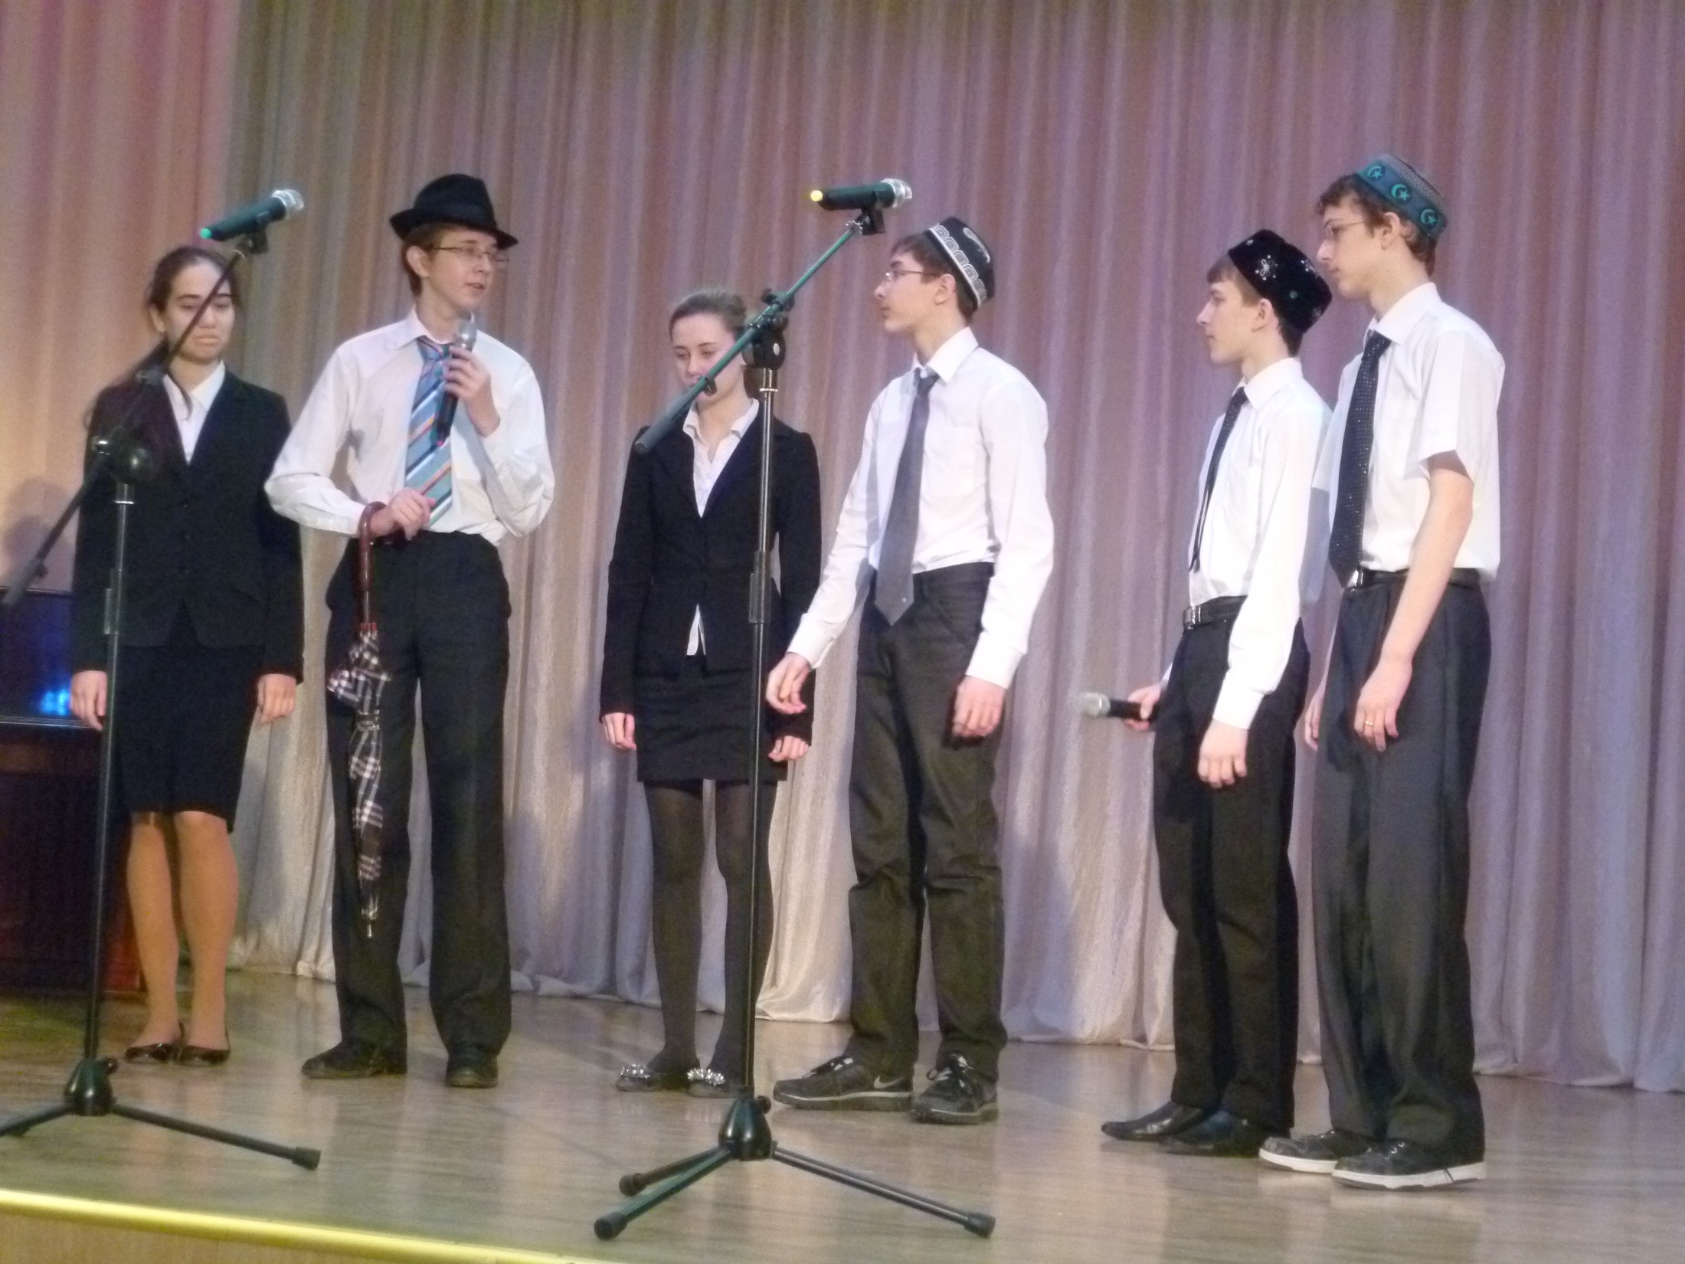

Slide 6
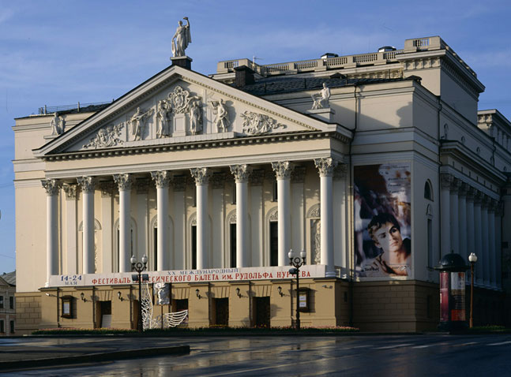
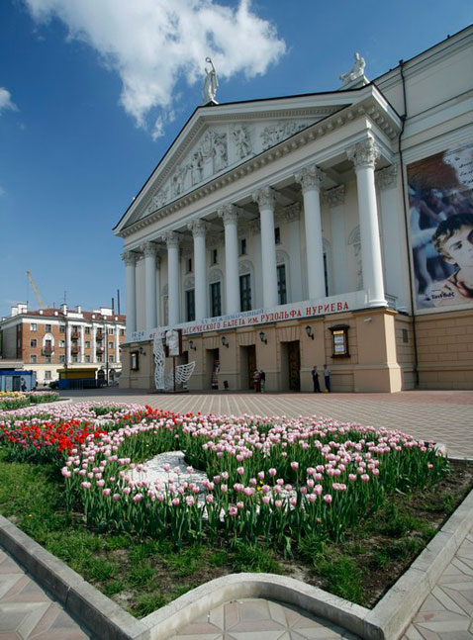
Opera and Ballet Tatar State Academic Theatre named after M.Jalil

Slide 7
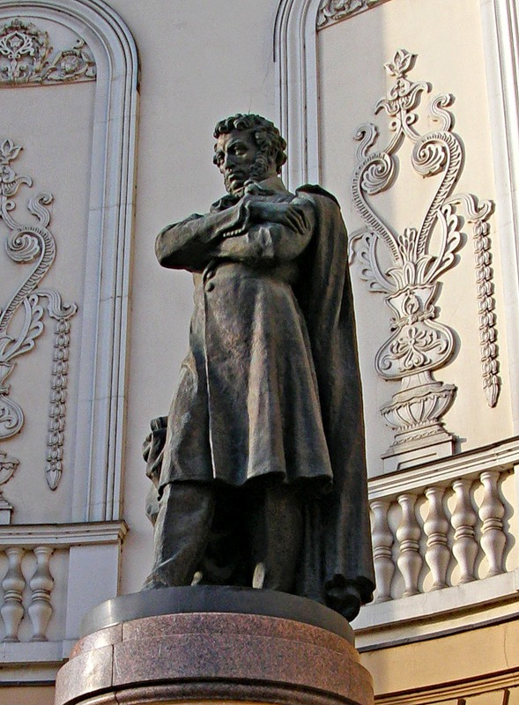
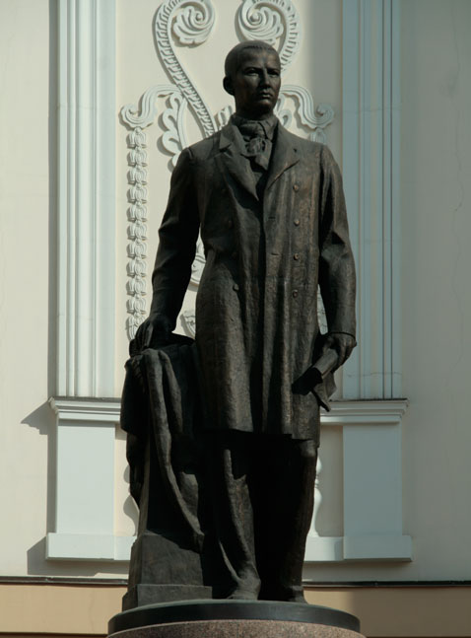

Slide 8
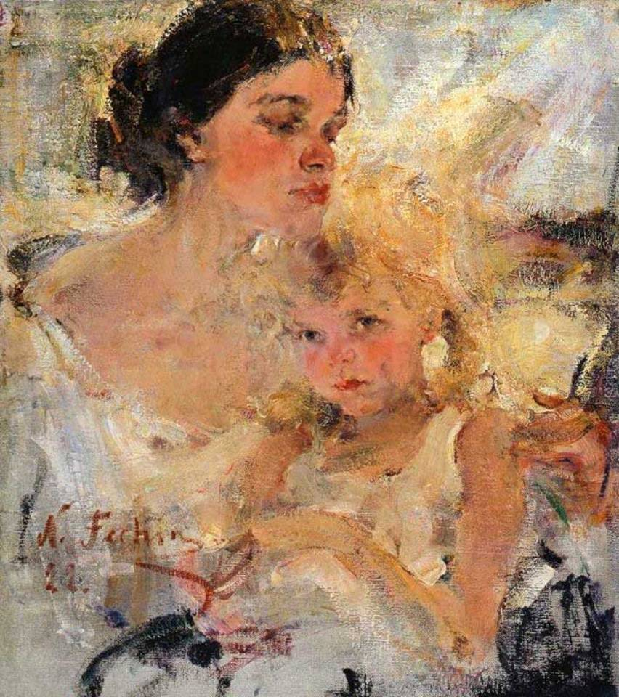
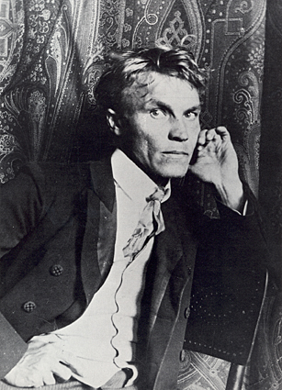
N.L.Pheshin

Slide 9
СПАСИБО ЗА ВНИМАНИЕ

